Slide 1

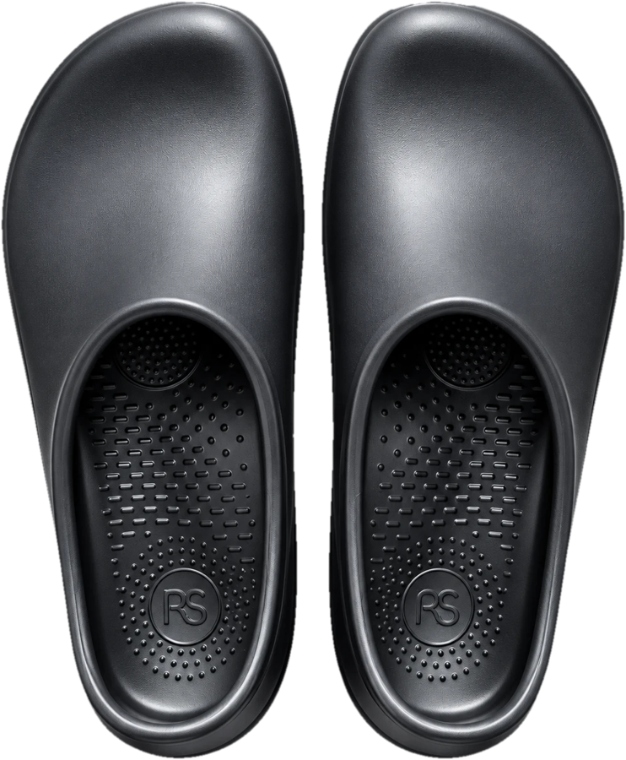
쿼드그립
종일편한 워킹화
RHARA SHOE 라라슈
상품소개서
Made for Standing.
발이 편해야, 일이 편하다.
이미지 색상은 실제와 다를 수 있으며, 출시 전 샘플 기준으로 사양이 바뀔 수 있습니다.
Notes:
표지. 이미지는 실물 누끼 사진(walking-cut.png).

Slide 2
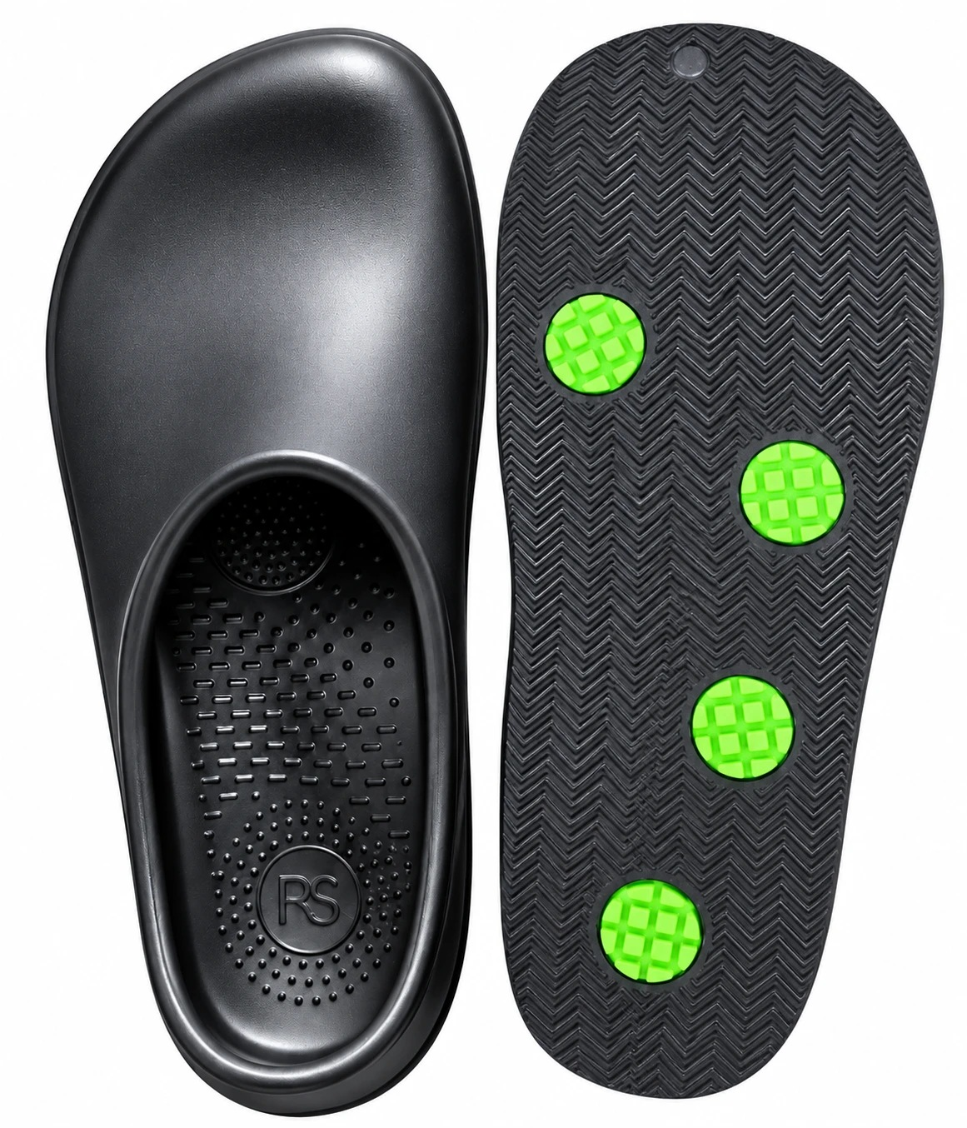
서서 일하는 사람의 신발
주방·매장·현장에서 오래 서는 분들을 위한 신발
하루 7시간, 주방과 매장과 계산대 앞에 서 있는 사람들이 있습니다.
퇴근하면 신발부터 벗게 되는 그 발을 위해 라라슈를 시작했습니다.
작업화처럼 보이지 않게. 출근길에 신고 나와 근무 중에도, 퇴근길에도 그대로 신을 수 있도록 디자인했습니다.
주방
매장
현장
이미지 색상은 실제와 다를 수 있으며, 출시 전 샘플 기준으로 사양이 바뀔 수 있습니다.

Slide 3
핵심 구조 3가지
1
2
3
쿼드그립 4점 패드
깔창 없는 일체형 안창
도톰한 발목 테두리
밑창 4곳에 그립 패드를 배치했습니다. 패드에는 폐타이어 고무를 새활용했습니다.
E-실리폴리렌으로 안창까지 한 몸. 따로 빠지는 깔창이 없습니다.
발이 들어가는 입구 테두리를 다른 부분보다 두껍게 둘렀습니다.

Slide 4
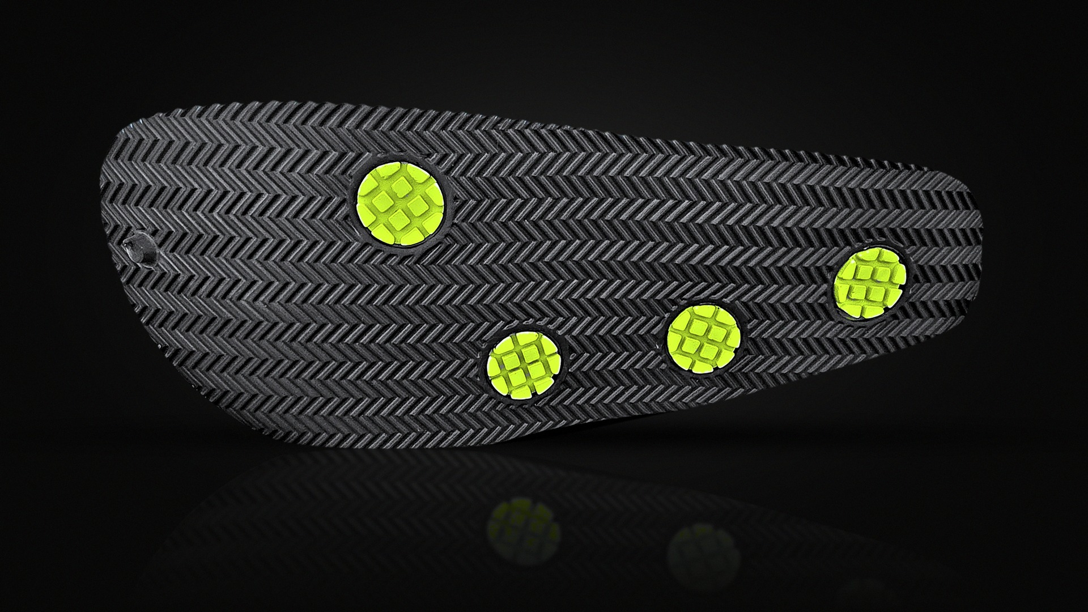
밑창 4점 그립 패드와 소재
본체 · 밑창
합성수지 E-실리폴리렌 (EVA·실리콘 배합)
그립 패드
재생고무(폐타이어) · 재생 PVC(실크벽지)
밑창 4곳의 그립 패드
버려지던 자원이 매일 걷는 길이 되도록.
이미지 색상은 실제와 다를 수 있으며, 출시 전 샘플 기준으로 사양이 바뀔 수 있습니다.

Slide 5
제품 사양
제품명 | 쿼드그립 종일편한 워킹화
판매가 | 42,500원
사이즈 | 230~280mm
컬러 | 차콜 · 그레이 · 민트화이트
무게 | 한쪽 257g (270mm 샘플 실측)
소재 | 본체·밑창 E-실리폴리렌 / 그립 패드 재생고무·재생 PVC
오픈 | 11.25 라라슈 자사몰
제조 | 라파
이미지 색상은 실제와 다를 수 있으며, 출시 전 샘플 기준으로 사양이 바뀔 수 있습니다.

Slide 6
설계 자문
정형외과 전문의
이문홍 원장 설계 자문
발이 바닥에 닿는 순서를 기준으로 4점 그립 패드의 위치를 정했습니다.
이문홍 원장은 제품 설계 자문에 참여하고 자문료를 받았습니다.

Slide 7
회사 · 문의
RHARA SHOE 라라슈
Made for Standing.
상호
알앤디메이커스 주식회사 (대표 신동규)
사업자등록번호
709-81-02967
고객센터
0507-1317-2516
인스타그램
@rharashoe
웹사이트
go.rharashoe.com

